Slide 1


Drug-drug Interaction
药药相互
——一个查询、预测药品相互作用的平台
讲演人：赵鹏飞
日期：2023.11.03
组员：王岚馨、夏贝宁、王乐、张静

Slide 2

目录
01
产品设计
1
产品的使命、口号、策略
2
产品定义
产品设计的应用原则
02
03
产品实现
1
4
用户体验设计考虑的因素
问题及解决方法汇总
5
软件概要设计
2
产品所用编程语言
及IDE、平台、框架等
6
软件质量工具使用
3
代码仓库
7
代码统计

Slide 3

01
产品设计

Slide 4
1.1产品的口号、使命、策略
口号
“药药相互，护卫健康”
为公众和医疗专业人员提供可靠、全面的药物相互作用信息，帮助药品研发人员有效预测药物相互作用（Drug-Drug Interact，DDI），以促进公众对药品的合理使用，保障人民健康。
使命
目标用户
疾病患者，医疗工作人员，药学专业人员，药品研发人员。

Slide 5
1.1产品的口号、使命、策略
通过市场营销活动宣传：打造产品知名度，推出各种优惠活动。例如，在药店等相关渠道发放宣传册或赠送小礼品，举办健康讲座、用药指导等活动。
与医疗机构合作：与药店、医院、诊所等医疗机构合作，让目标用户在这些场所了解到并使用药物助手。例如，在医院开展药物助手的宣传和推广活动。
与高校合作：与高校医学，药学专业合作，通过向高校相关专业宣传，争取目标用户，提高产品利用率和曝光度。
在线推广：通过社交媒体、应用商店、搜索引擎等渠道在线推广药物助手。开展广告投放、SEO优化、社交媒体营销等方式提高的曝光率和用户覆盖面。
与相关行业协会和组织合作：与药学、医学、护理等相关行业的专业协会和组织合作，开展药物知识普及、健康教育等活动，吸引目标用户关注和使用药物助手。
改善用户体验：通过持续改善产品的功能和界面、提供更多有用的药物信息和服务，保持良好的用户口碑和口碑传播，从而吸引更多目标用户。例如，增加日程提醒、扫描药品条形码等实用功能，提高用户使用价值。
如何获取目标用户
使命
目标用户

Slide 6
1.1产品的口号、使命、策略
团队优势
(1)技术人才：我们团队拥有优秀的算法设计与分析，机器学习，数据分析等各方面人才，拥有丰富的技术知识和经验，可以为产品的研发和技术创新提供支持。
(2)经验：拥有丰富的业务经验和成功案例，可以为公司或团队提供宝贵的指导和借鉴。这可帮助公司或团队避免重复的错误，并在未来的业务活动中更加成功。
(3)敏捷开发：我们的团队采用敏捷开发流程，能够快速响应变化的需求和市场环境。这使得我们在开发和部署软件时具有高效、灵活和可靠性。
使命
如何做到差异化
（1）提供Web网站与微信小程序两个方式供用户查询DDI，让用户使用更加方便。
（2）传统机器学习方法通常使用药物分子指纹或基于相似度的特征来训练和预测模型。早期的这种方法由于主要基于药物简单的分子指纹或其它特征，并未考虑药物作用于疾病的机制，它所使用的神经网络像一种黑匣子，缺乏生物可解释性。
我们通过深度学习技术建立神经网络模型，通过SMILES（Simplified molecular input line entry system，简化分子线性输入规范），进行DDI的预测，让药品研究人员的使用更加科学，更加准确。
目标用户

Slide 7
1.2产品定义
解决的问题
可以快速准确的查询和预测药品间相互作用。
对客户的价值
（1）作为患者，我想要及时方便地查询药物相互作用，让我安心用药。
（2）作为医生，我想要使用查询工具来检查处方药物或非处方药物之间的相互作用，从
而避免不良的药物组合或潜在的风险，避免因遗忘、少考虑药物属性而开错药。
（3）作为药品的研发人员，尽管体内和体外的湿实验可以发现潜在的DDI，但是需要较长
的试验周期，并且消耗大量的研究资源，我想要提前预测DDI，减少药品研发测试的成本。
解决方案
网站、微信小程序

Slide 8
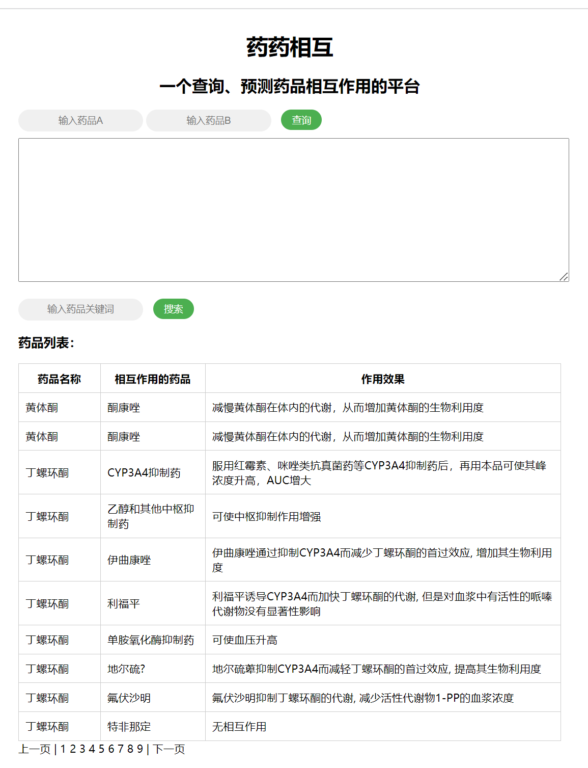
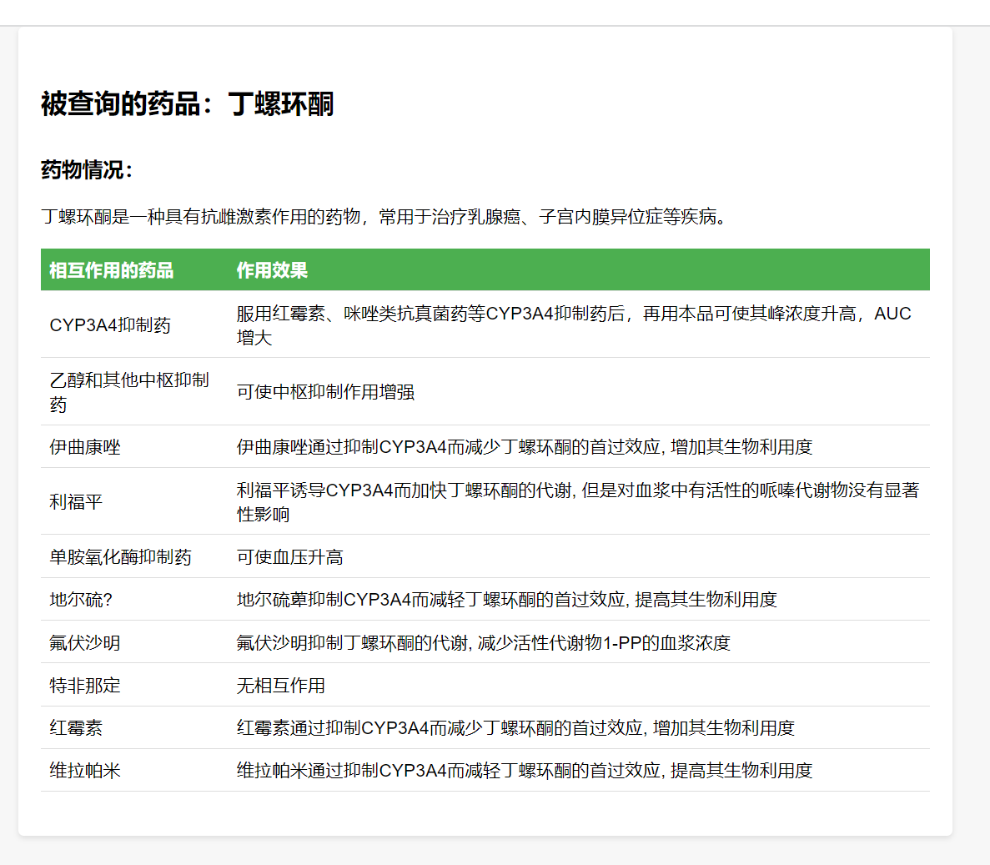
1.2产品定义
用户Web页面

Slide 9
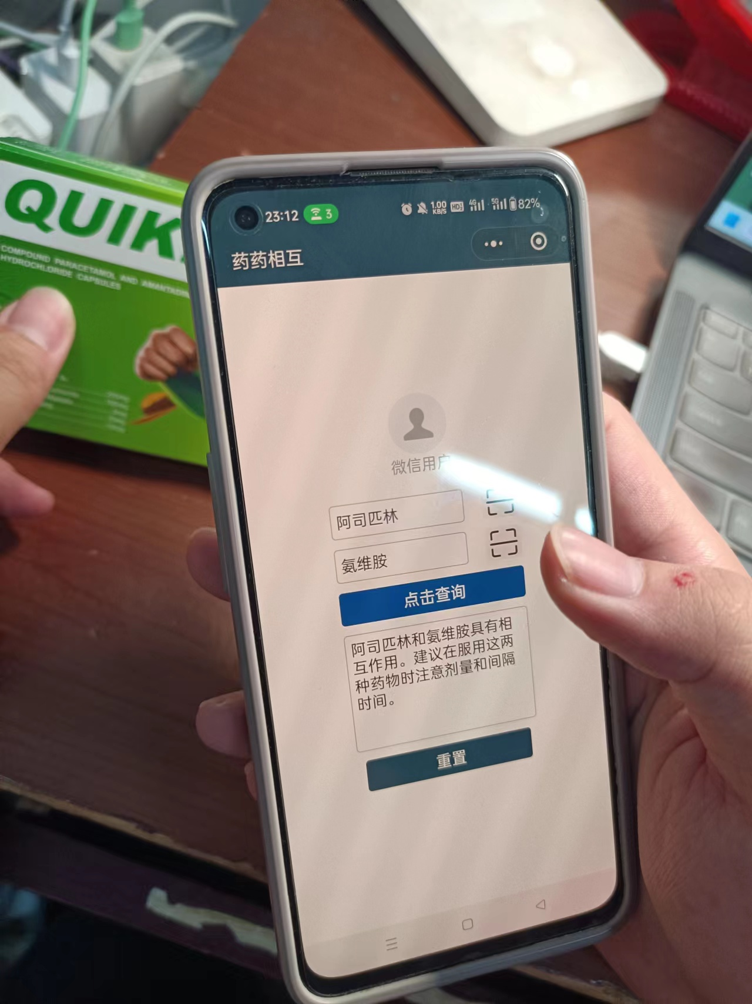
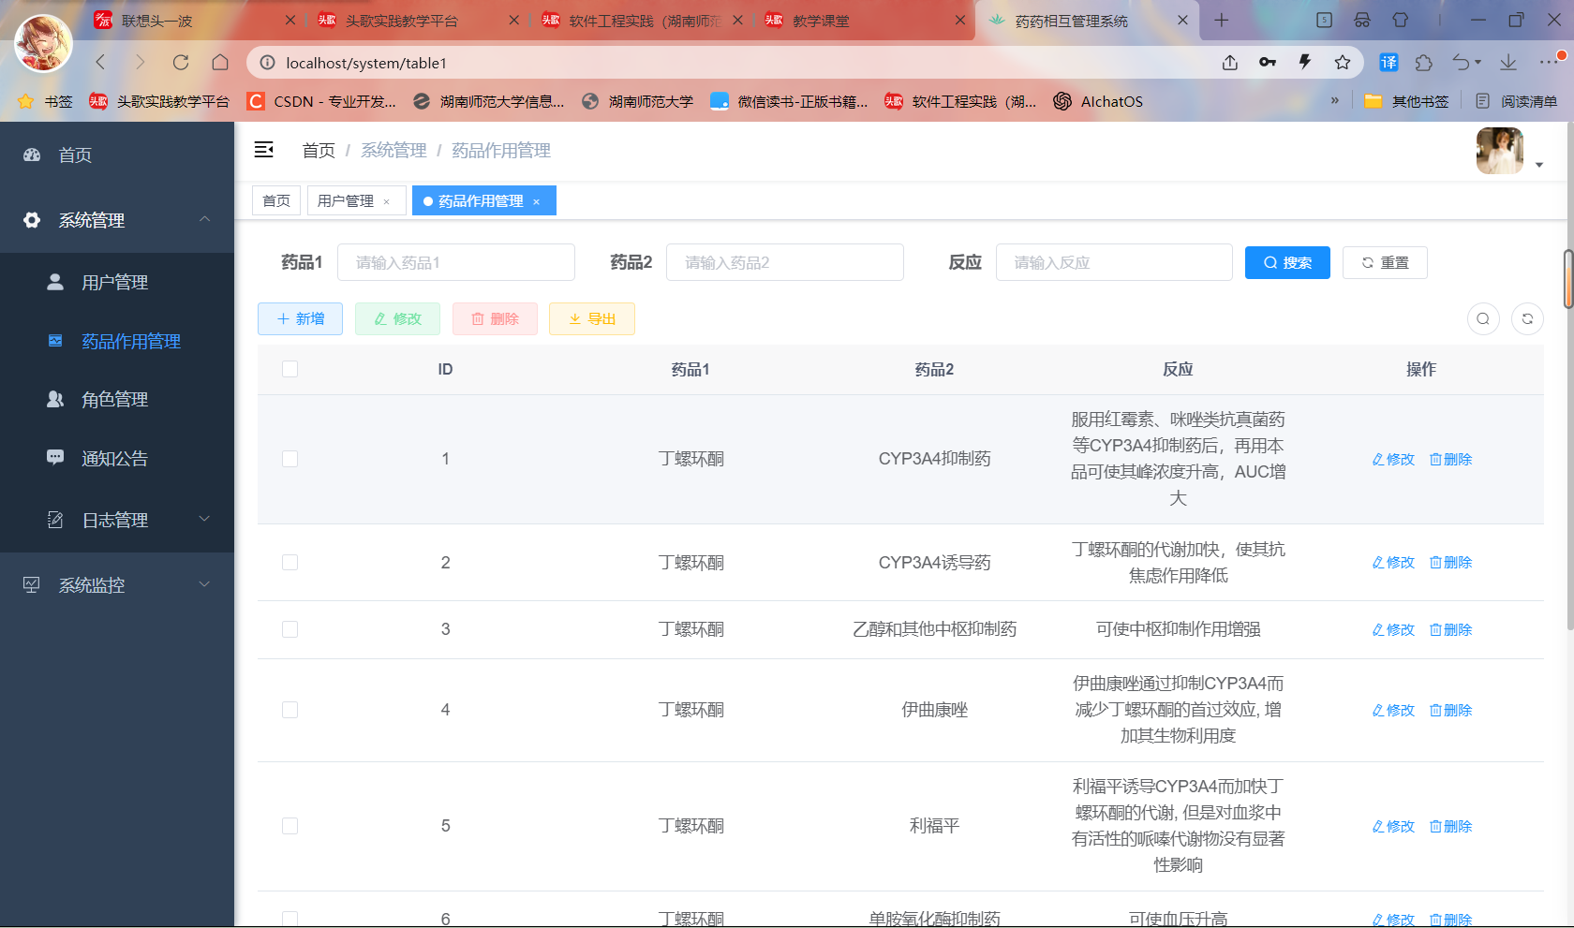
1.2产品定义
后台管理页面
微信小程序

Slide 10
02
产品设计应用的原则

Slide 11
产品设计应用的原则：
1
导向、架构原则
2
以用户中心、用户参与和可用性原则
3
创造力、情感设计和品牌一致原则

Slide 12
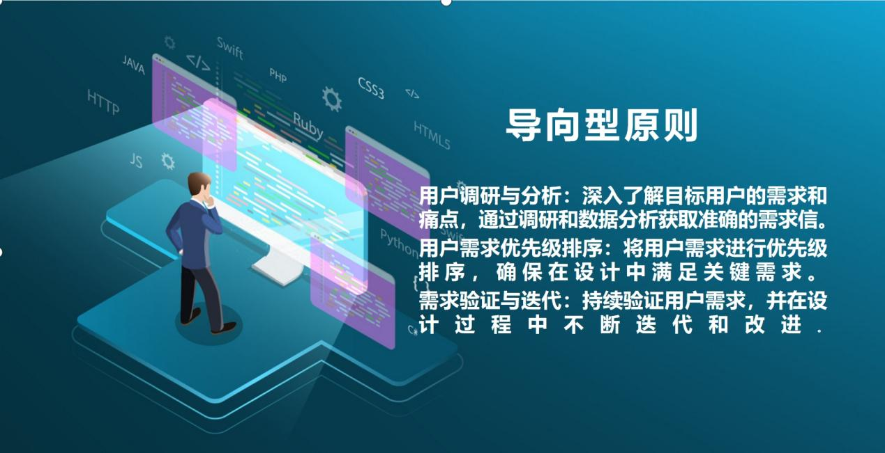
1.导向、架构原则
1.1导向性原则
使命
目标用户

Slide 13
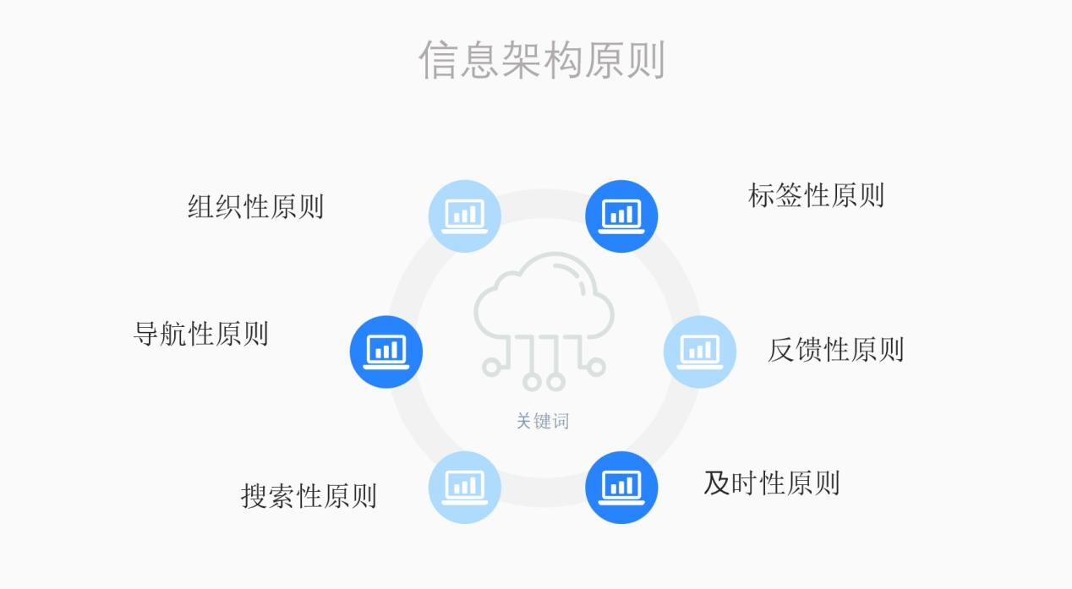
1.导向、架构原则
1.2信息架构设计原则
信息架构设计是指在设计和组织信息的过程中。通过合理的结构和布局，使用户能够轻松地找到所需信息，并且能够理解和使用这些信息。
在信息架构设计中，有一些重要的原则需要遵循，以确保设计的信息架构具有高效性、易用性和可扩展性。
使命
目标用户

Slide 14
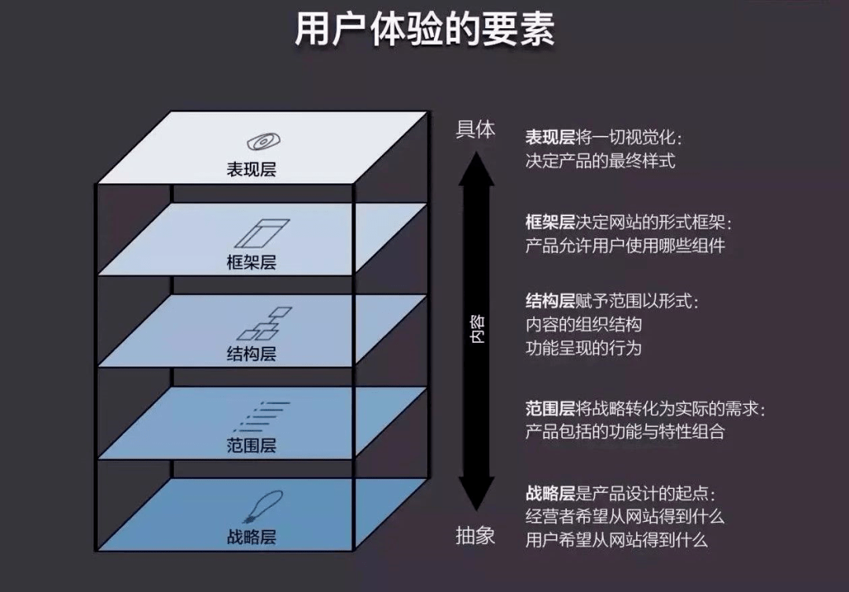
2.以用户中心、用户参与和可用性原则
2.1以用户为中心原则：
将用户的需求、目标和体验放在首位，确保产品具备良好的用户导向性。
•用户画像建立：通过用户调研和数据分析，深入了解目标用户的特征、偏好和行为习惯。
•用户故事编写：编写用户故事，描述用户在使用产品过程中的情境、需求和期望。
使命
目标用户

Slide 15
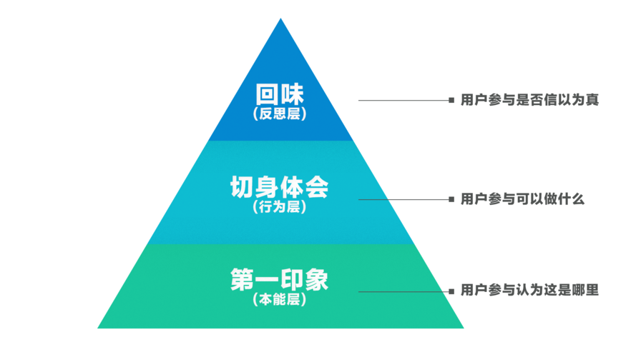
2.以用户中心、用户参与和可用性原则
2.2用户参与原则
鼓励用户参与产品设计的过程，让用户成为产品的合作者，提高用户的归属感和满意度。建立用户反馈渠道，主动邀请用户提供建议和意见。邀请用户参加设计会议与产品评估，与设计团队一同思考和决策。
使命
目标用户

Slide 16
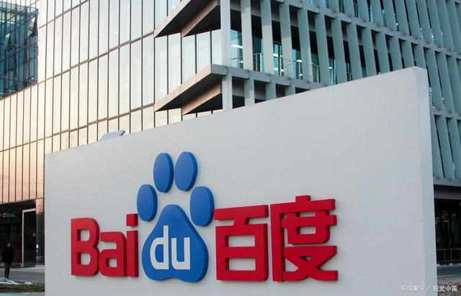
2.以用户中心、用户参与和可用性原则
2.2用户参与原则
例如：百度作为中国领先的科技公司，以用户导向战略为核心，将用户需求置于产品和服务的中心位置，不断创新和优化，以提供更好的用户体验和满足用户的多样化需求。通过深入了解用户需求、持续创新和优化产品与服务、提供个性化推荐和定制化服务以及开放合作与生态共建，百度在用户导向方面取得了显著的成果。
使命
目标用户

Slide 17
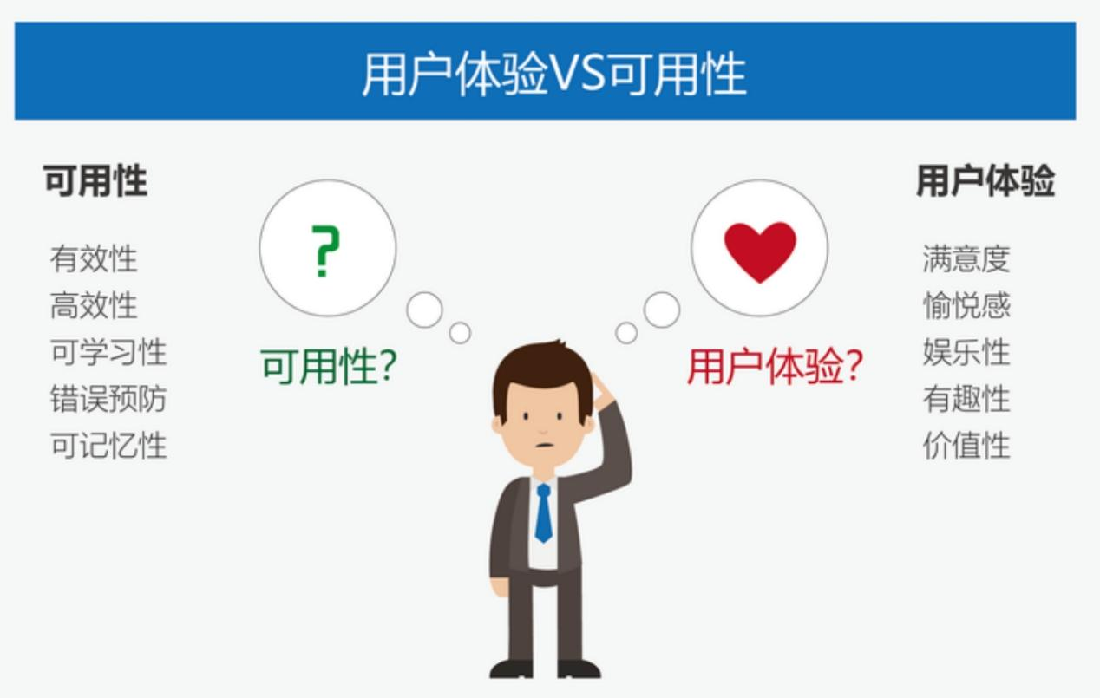
2.以用户中心、用户参与和可用性原则
2.3可用性原则
可用性包括有效性、高效性、可学习性、错误预防和可记忆性。
使命
目标用户

Slide 18
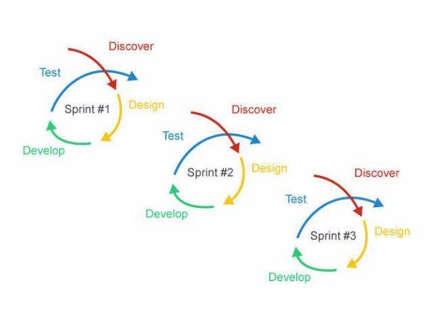
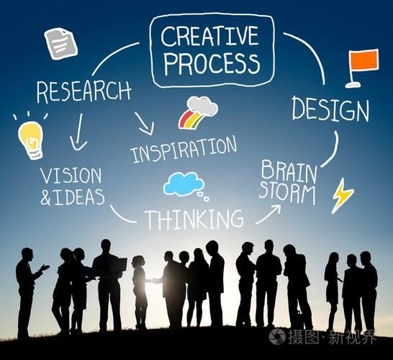
3.创造力、情感设计和品牌一致原则
3.1创造力与创新原则
鼓励团队成员发挥创造力，突破常规思维，提供独特的产品理念和解决方案。
使命
目标用户
不断迭代：持续进行设计迭代和改进，通过试错和学习，不断推陈出新。同时关注前沿技术的发展，将其应用到产品设计中，创造新的产品体验。

Slide 19
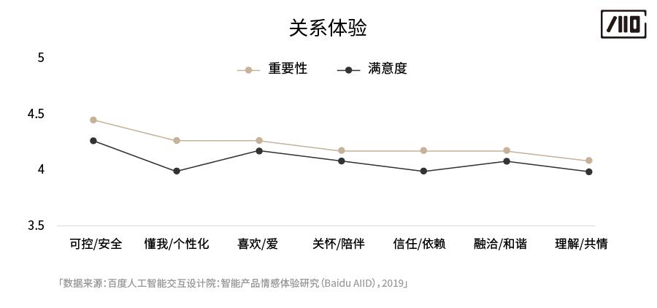
3.创造力、情感设计和品牌一致原则
3.2情感设计原则
使命
情感设计：考虑用户情感体验，通过设计元素和交互方式传递积极的情感体验，增强用户的情感共鸣。 触发情感连接：运用色彩、图标、音效等设计元素，触发用户的积极情感。 故事叙述与品牌塑造：通过故事叙述和品牌塑造，营造与用户情感契合的产品形象和氛围。
目标用户

Slide 20
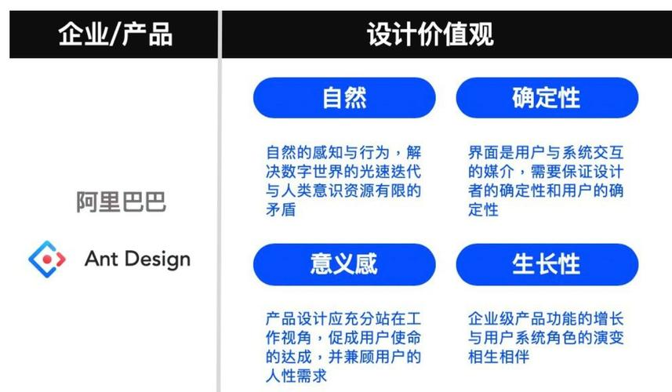
3.创造力、情感设计和品牌一致原则
3.3品牌一致原则
在商业世界中，品牌一致性是非常重要的。如果一个品牌在不同的渠道、场合和媒体中呈现出不一致的形象，可能会导致消费者的困惑和不信任感。为了保持品牌一致性，企业需要从多个方面进行管理和控制，如：品牌定位明确、管理品牌形象的一致性、培养品牌文化和价值观等等。
使命
比如阿里巴巴品牌形象从外到内的高度一致性，对外定义自己的身份，并与客户的身份产生共鸣，强化客户的自我身份认知；对内定义自己工业设计的方向，让产品开发找到清晰的方向。
目标用户

Slide 21

03
产品实现

Slide 22
3.1用户体验设计考虑的因素
因素一
界面简洁明了：确保产品界面简洁、直观，用户能够快速找到所需的功能和信息。避免过多的复杂图表或术语，提供清晰的导航和布局。
用户友好的搜索功能：提供易于使用的搜索框，使用户能够输入药物名称或关键字，并快速获得相应的结果。搜索过程应该是实时的，给予用户及时的反馈。
因素二
数据隐私和安全：确保用户的个人健康信息得到保护，遵守相关的数据隐私和安全法规。明确说明用户数据的使用目的和范围，并提供透明的隐私政策。
因素三
响应式设计：考虑在不同设备上的优化显示，包括桌面电脑、平板电脑和移动设备。确保用户在不同屏幕大小和分辨率下都能够方便地访问和使用产品。
因素四

Slide 23
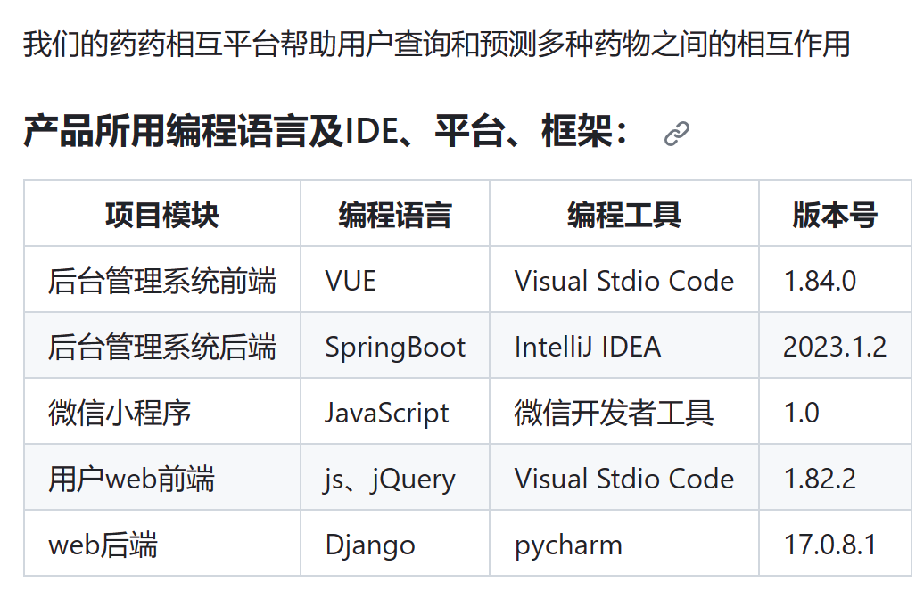
3.2 产品所用编程语言及IDE、平台、框架

Slide 24
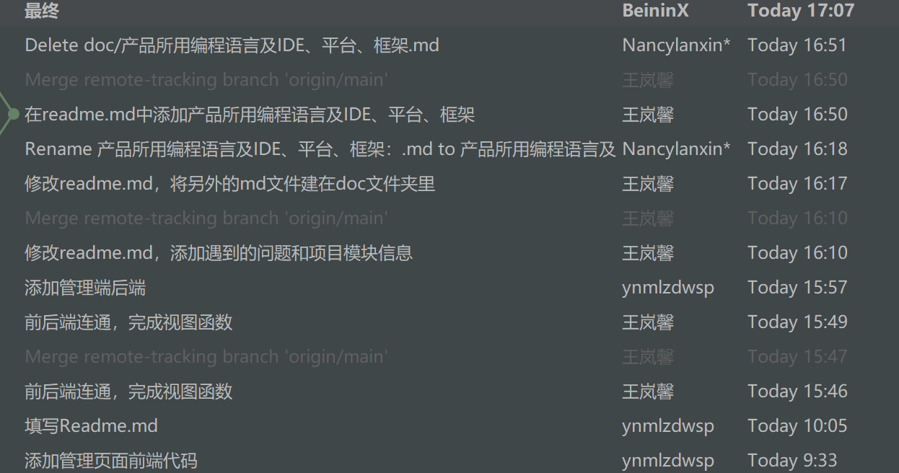
3.3 代码仓库链接及代码提交历史截图
代码仓库链接
https://github.com/Nancylanxin/drug-drug_interaction.git
提交历史截图

Slide 25
3.4主要问题及解决方法汇总
问题类别 | 问题名称 | 发生原因 | 解决办法
设计 | 页面布局不合理 | 需求理解不清，设计思路不成熟 | 进行原型设计和用户测试
设计 | 功能冗余 | 产品规划不合理，缺乏整体协调 | 精简功能
设计 | 数据库表中数据不科学 | 缺乏科学数据 | 查阅现有文献、权威网站
安装 | 依赖包安装失败 | 网络连接问题 | 检查网络连接
安装 | 系统库缺失 | 软件包管理工具版本过低 | 使用正确版本的软件包管理工具
开发 | 编译错误 | 代码语法错误等 | 检查错误消息检查相关代码段查找解决方案
开发 | 前后端连接失败 | 接口url错误 | 检查前端代码调用后端接口的url是否正确
开发 | 数据库访问失败 | 路径错误 | 检查数据库文件所在路径

Slide 26
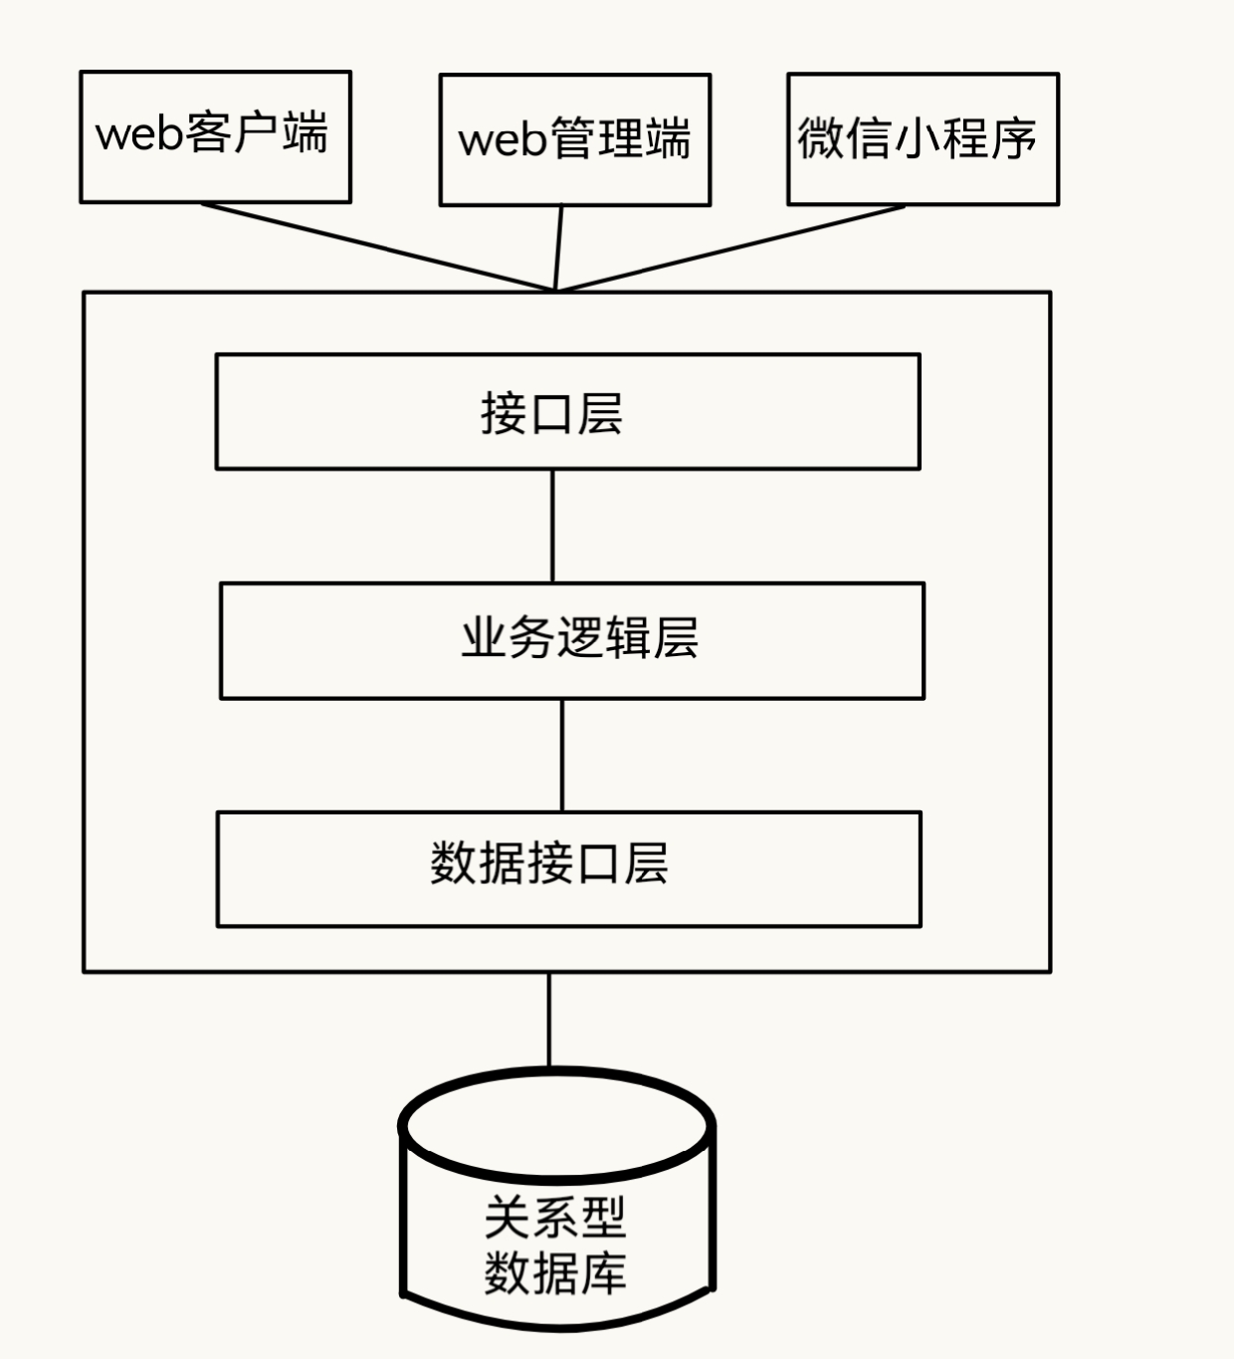
3.5软件概要设计
系统架构图
人工智能类模型设计方法/区块链技术应用说明
DDI预测使用了自定义的SSI_DDI模型，采用sigmoid损失函数进行训练，使用Adam优化器进行参数更新，并使用LambdaLR学习率调整策略。
SSI_DDI模型基于图神经网络和知识图谱嵌入技术，采用了基于图注意力传播的GATConv函数，根据药品的SMILES（Simplified molecular input line entry system），简化分子线性输入规范，进行DDI的训练。

Slide 27
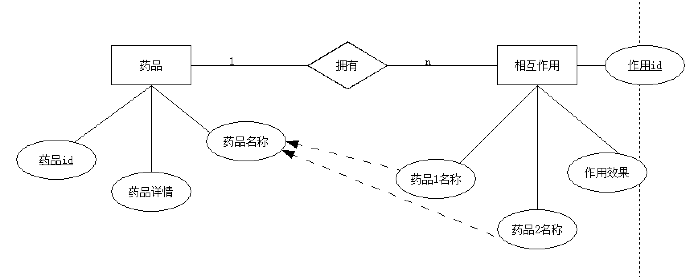
3.5软件概要设计
数据库设计：E-R图：

Slide 28
3.5软件概要设计
接口设计：
接口名称 | 接口功能 | 输入变量或对象 | 输出对象 | 备注
相互作用 | 查询药品之间相互作用 | drug1,drug2 | Drug1和drug2的相互作用结果
药品详情 | 跳转到相应药品的详情页面 | drugName | detail表与interaction表的连表查询结果
搜索药品 | 跳转至药品详情 | 输入drugName | 表中该药品的位置
分页 | 跳转至相应页数 | Page | 当前页数
前端设计：
使用jQuery，Vue.js，JavaScrip

Slide 29
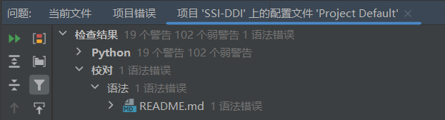
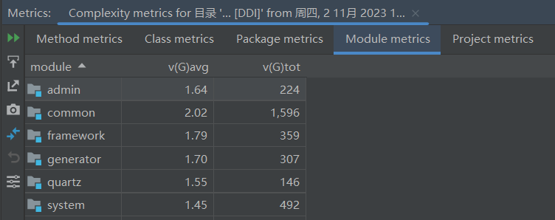
3.6软件质量工具使用
（1）DDI预测模型检查结构
（2）后台管理系统Java代码复杂度，metricsreloaded结果

Slide 30
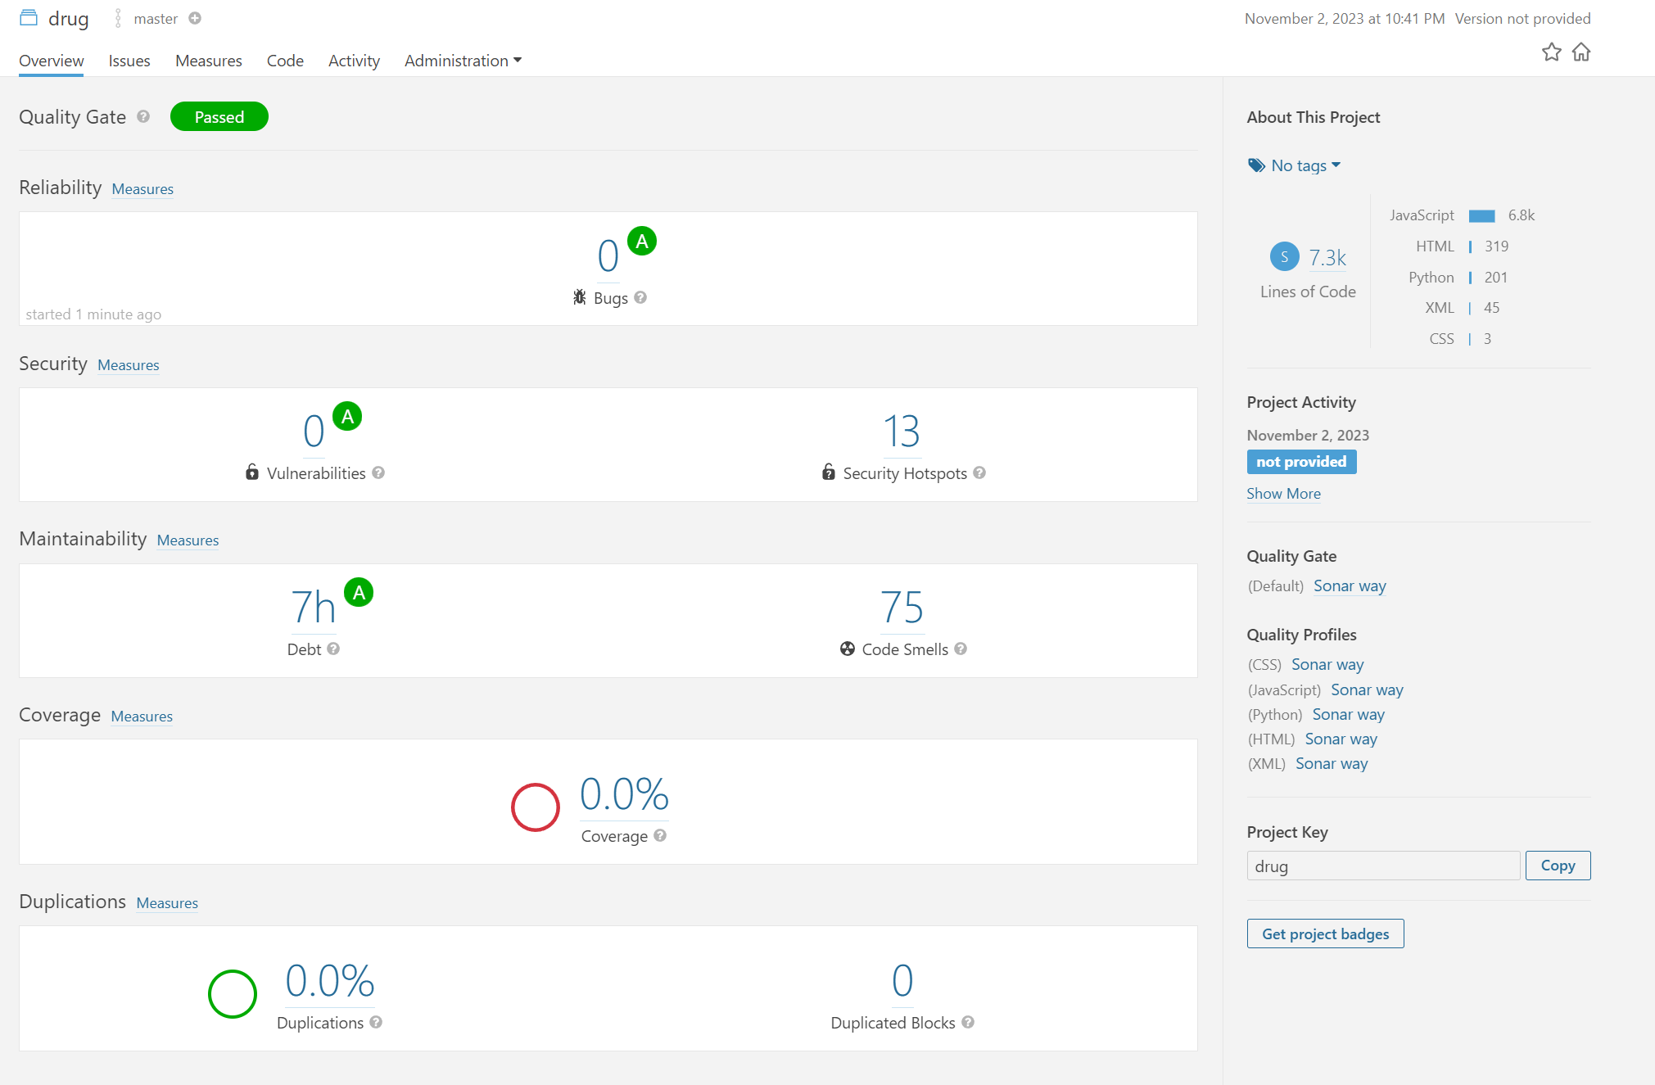
3.6软件质量工具使用
（2）web前后端代码质量分析报告：代码异味较重

Slide 31
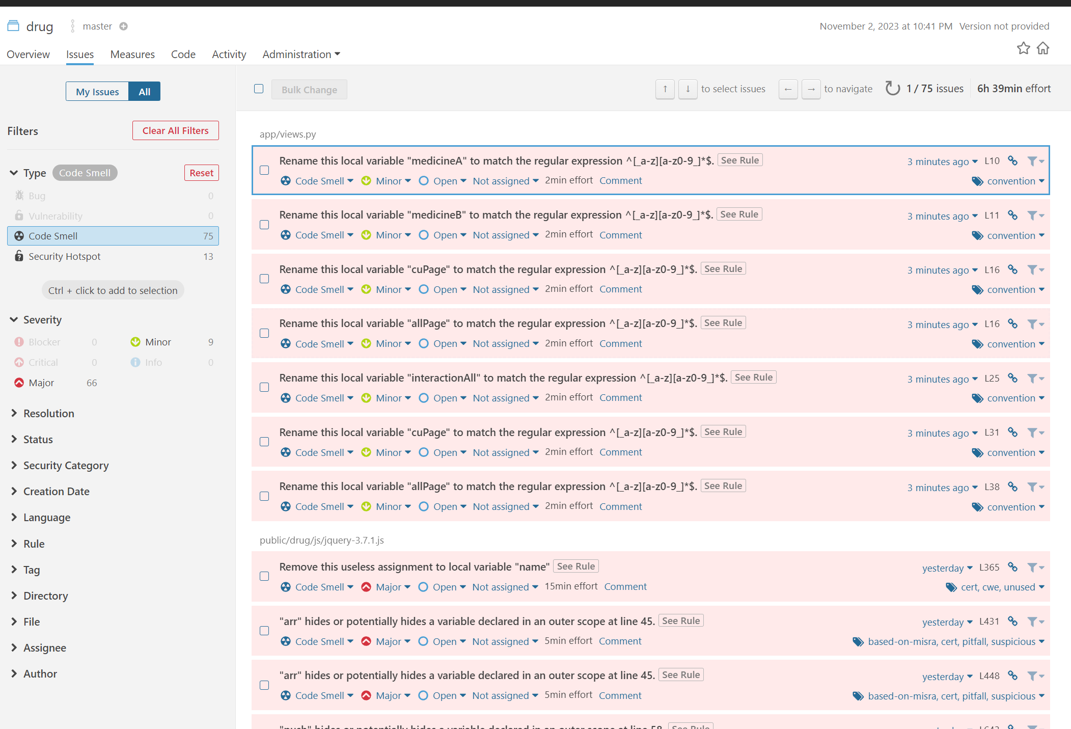
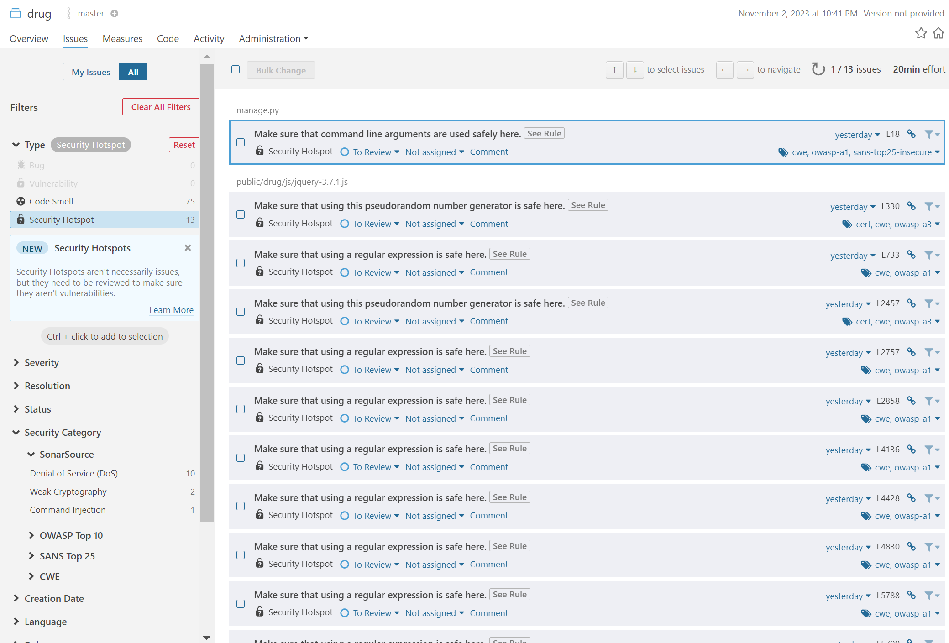
代码异味详情：
代码存在的安全问题详情：

Slide 32
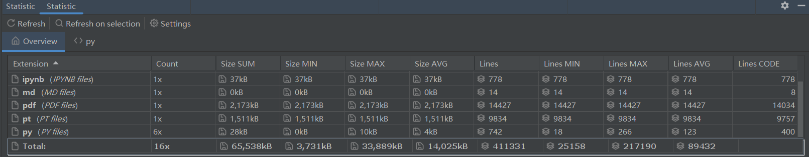
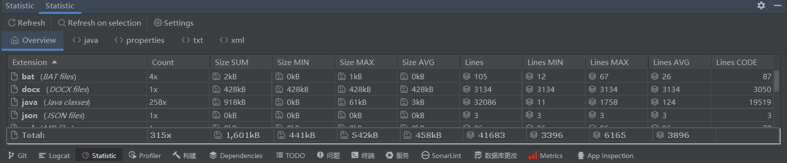
3.7 代码统计
（1）DDI预测模型
（2）后台管理系统后端

Slide 33
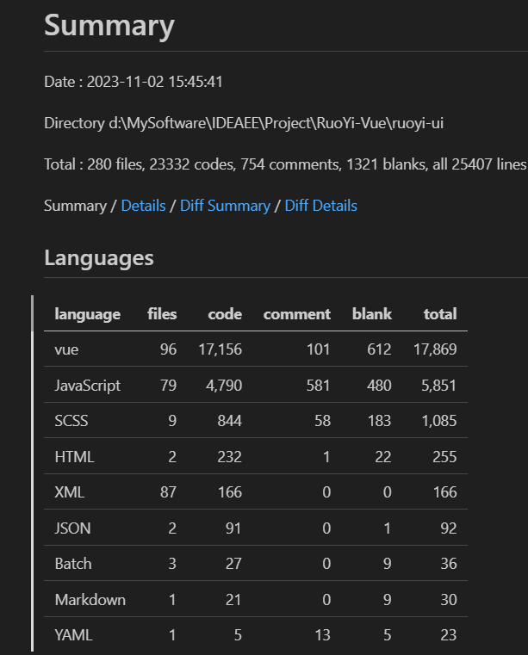
3.7 代码统计
（3）后台管理系统前端

Slide 34
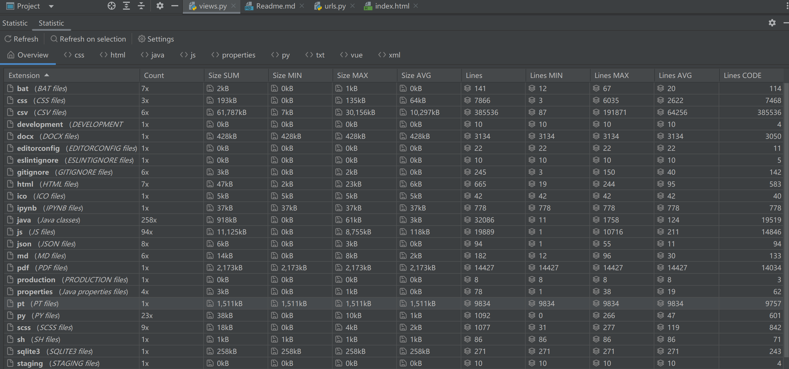
3.7 代码统计
（4）用户前端

Slide 35
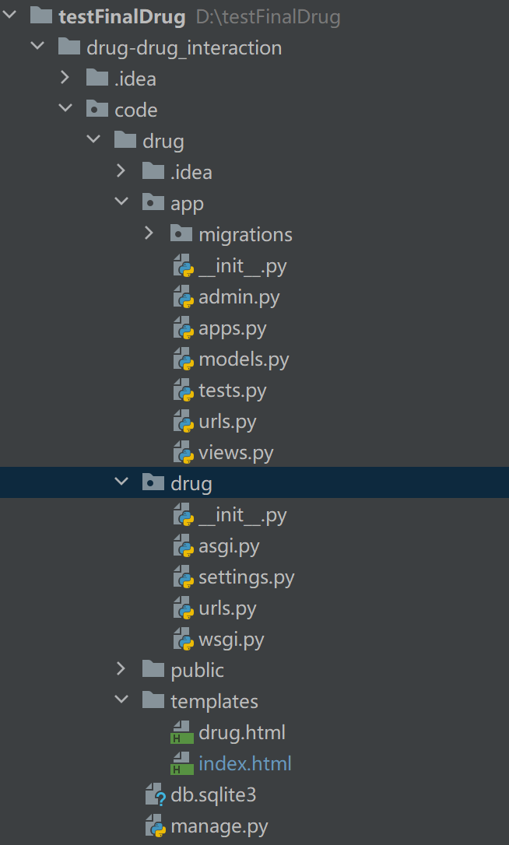
3.7 代码统计
（5）项目结构图

Slide 36

GENERAL BUSINES
谢谢观看指导!
讲演人：赵鹏飞
日期：2023.11.03
组员：王岚馨、夏贝宁、王乐、张静

